Slide 1
Nelegální bankovní praktiky
Pavla Klepková Vodová

Slide 2
Příčiny nelegálních bankovních praktik
složitost a různorodost finanční sféry
inovace v bankovních produktech
měnící se postavení bank na trhu
měnící se postupy bank
nedostatečně propracovaná legislativa
stav bankovního dohledu

Slide 3
Druhy nelegálních bankovních praktik
zpronevěry
bankovní loupeže a krádeže
insider trading
praní špinavých peněz
korupce

Slide 4
Zpronevěry, bankovní loupeže a krádeže
loupeže a krádeže
  banky mají propracované bezpečnostní postupy
  útočníci: profesionálové a amatéři
podvody ze strany klientů:
  zneužití finančních prostředků na jiný účel
  padělání bankovek či mincí
  podvody s platebními kartami, směnkami či šeky
  úvěrové podvody
trestná činnost zaměstnanců a členů vedení banky:
  pracovník banky dočasně využije prostředky klienta a uloží je do cenných papírů nebo na vlastní účet s tím, že peníze nebo cenné papíry na účet klienta převede později, s několikadenním zpožděním
  poskytnou či napomohou poskytnutí úvěru spřízněné společnosti, která nedlouho poté vyhlásí bankrot
  nadměrně rizikové obchody, podstupované zaměstnancem banky, který překračuje limity banky
    Nick Leeson a Barings; Lehman Brothers; Société Générale
  obrana:
    princip čtyř očí
    požadavek na morální profil a profesionální zkušenosti členů vedení banky jako jedna z podmínek udělení bankovní licence

Slide 5
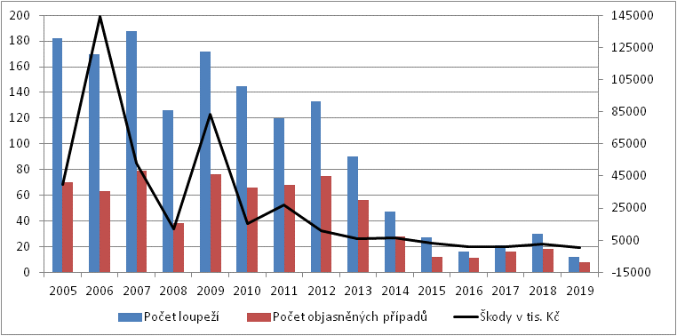
Počet loupeží v bankách v ČR
Zdroj: vlastní zpracování dat z : https://www.policie.cz/statistiky-kriminalita.aspx

Slide 6
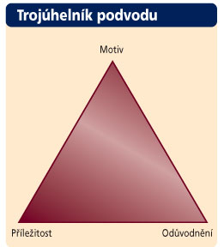

Slide 7
Insider trading
obchodování s cennými papíry na základě důvěrných (veřejně nedostupných) informací o důležitých událostech, díky nimž investor získá určitou výhodu na trhu (zvýší si zisk nebo se vyhne ztrátě) na úkor ostatních investorů, kteří takovou informaci nemají
nelegální aktivita
insider trading ≠ informed trading

Slide 8
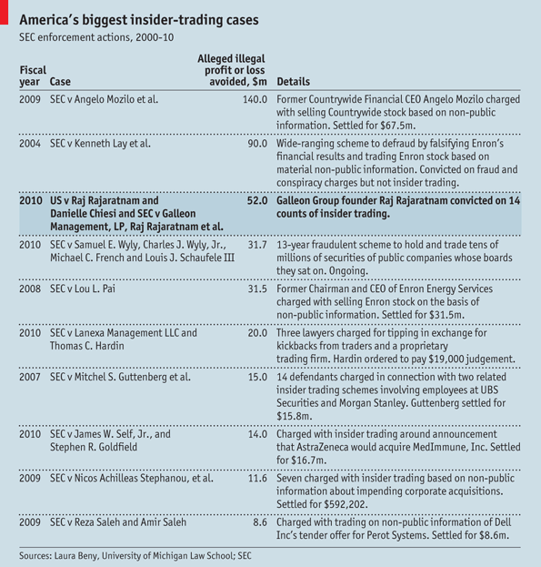

Slide 9
Insider informace a insider osoby
insider informace:
  informace, která je přesná, přímo nebo nepřímo se týká cenného papíru, emitenta cenného papíru nebo jiné důležité skutečnosti významné pro vývoj kurzu nebo výnosu cenného papíru, není veřejně známá, a poté, co by se stala veřejně známou, by mohla významně ovlivnit kurz nebo výnos cenného papíru
insider osoba (zasvěcená osoba) = subjekt spojený s insider informací:
  primární insider osoba
  sekundární insider osoba

Slide 10
Insider trading a obchodování s cennými papíry
čelní útok (front running)
late trading
market timing

Slide 11
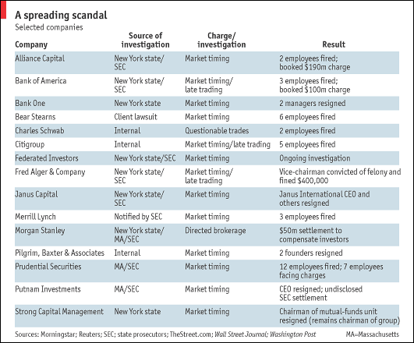

Slide 12
Insider trading
negativní dopady insider trading:
  na likviditu trhu
  na náklady účastníků trhu
  na efektivnost fungování trhu
  na volatilitu trhů
  na důvěru účastníků v trh
dohled nad insider trading:
  v ČR Komise pro cenné papíry, od dubna 2006 ČNB
  rozpoznání insider trading není složité, prokázání ano
insider trading a konflikt zájmů

Slide 13
Praní špinavých peněz
jednání, jehož cílem je zakrýt nezákonný původ peněžních prostředků s cílem vzbudit zdání, že jde o legálně nabyté peněžní prostředky
špinavé peníze:
  gray money
  black money

Slide 14
Fáze procesu praní špinavých peněz
namáčení, tj. shromáždění peněz a jejich umístění do bankovního sektoru
  podniky, pro které je typická manipulace s malými hotovostními částkami
  strukturování, šmoulování, platby fiktivním společnostem
mydlení, tj. vrstvení peněz:
  přesun peněz mezi finančními či nefinančními institucemi tak, aby byly zameteny stopy o jejich nelegálním původu
  špinavé peníze se mění na očištěné, zametání stop původu
ždímání, tj. integrace:
  vyprané peníze se vrací zpět původnímu majiteli jako legálně nabytý příjem

Slide 15
Koloběh nelegálního kapitálu

Slide 16
Legislativa proti praní špinavých peněz (1)
Deklarace principů:
  1988: Basilejský výbor pro bankovní dohled
  neposkytnout služby osobám, které neprokázaly svou totožnost; mechanismus umožňující důslednou identifikaci klienta
Vídeňská konvence:
  1988: výsledek jednání Organizace spojených národů
  vymezuje se proti nezákonnému obchodu s narkotiky a psychotropními látkami
mezinárodní sdružení FATF (Financial Action Task Force on Money Laudering):
  1989: summit G 7
  v členských zemích monitoruje postup při budování efektivního systému proti praní špinavých peněz a podporuje přijímání a zavádění opatření proti praní špinavých peněz v nečlenských zemích
  vypracovalo 40 + 9 doporučení proti praní peněz + boje proti financování terorismu
  v r. 2000 zveřejnil seznam vysoce rizikových a přitom nespolupracujících států, poslední země ze seznamu odebrána v říjnu 2006
  aktuálně seznam vysoce rizikových jurisdikcí

Slide 17
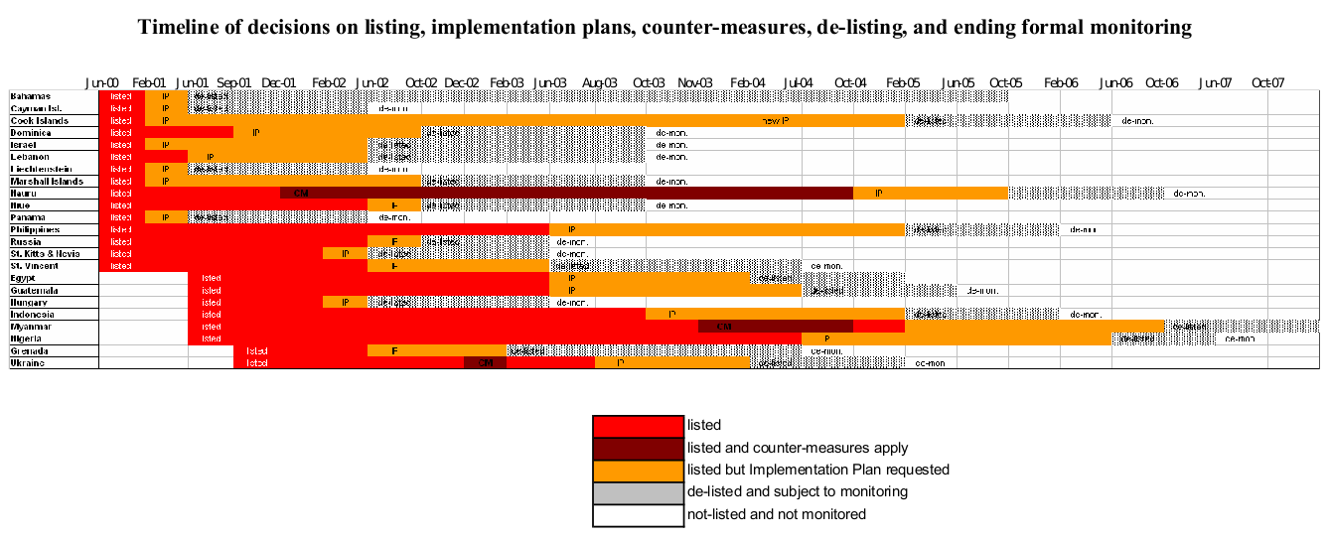
Nespolupracující státy dle FATF
Zdroj: FATF: Annual Review of Non-Cooperative Countries and Territories 2006-2007

Slide 18
Vysoce rizikové jurisdikce dle FATF
http://www.fatf-gafi.org/countries/#high-risk

Slide 19
Legislativa proti praní špinavých peněz (2)
na úrovni Evropské unie:
  Směrnice Rady 91/308/EHS ze dne 10. června 1991 o předcházení zneužití finančního systému k praní peněz → Směrnice Evropského parlamentu a Rady 2005/60/ES ze dne 26. října 2005 o předcházení zneužití finančního systému k praní peněz a financování terorismu → Směrnice 2015/849 ze dne 20. května 2015
v ČR:
  zákon č. 253/2008 Sb., o některých opatřeních proti legalizaci výnosů z trestné činnosti a financování terorismu (tzv. zákon proti praní špinavých peněz)

Slide 20
Zákon č. 253/2008 Sb., o někt. opatř. proti legaliz. výn. z trestné činnosti a financ. terorismu
  legalizace výnosů z trestné činnosti (tj. praní špinavých peněz) = jednání sledující zakrytí nezákonného původu jakékoliv ekonomické výhody vyplývající z trestné činnosti s cílem vzbudit zdání, že jde o majetkový prospěch nabytý v souladu se zákonem – k tomu může dojít například přeměnou nebo převodem majetku s vědomím, že pochází z trestné činnosti, za účelem utajení nebo zastření jeho původu (§ 3)
  povinné osoby:
  úvěrové a finanční instituce, auditoři, daňoví poradci, exekutoři, notáři, realitní kanceláře, provozovatelé sázkových her v kasinu, další osoby, např. podnikatelé, kteří přijmou platbu v hotovosti převyšující ekvivalent 10 tisíc euro (§ 2)

Slide 21
Povinnosti povinných osob
identifikovat klienta před uskutečněním obchodu v hodnotě převyšující částku 1 000 EUR
bez ohledu na limit klienta identifikovat vždy, pokud jde o podezřelý obchod, vznik obchodního vztahu, uzavření smlouvy o účtu, vkladu, nájmu bezpečnostní schránky, úschově, životním pojištění, apod.
kontrolovat klienta před uskutečněním obchodu v hodnotě 15 000 EUR nebo vyšší a dále v době trvání obchodního vztahu
neuskutečnit obchod, pokud klient odmítne identifikaci (v případě politicky exponované osoby neuskutečnit obchod, pokud není znám původ majetku užitého v obchodu)
uchovávat identifikační údaje po dobu 10 let od uskutečnění obchodu nebo ukončení obchodního vztahu
bez zbytečného odkladu ohlásit podezřelý obchod Ministerstvu financí (prostřednictvím Finančního analytického útvaru)
odložit splnění příkazu klienta, pokud by bezodkladným splněním příkazu mohlo být zmařeno vyšetřování
zavést a uplatňovat odpovídající postupy vnitřní kontroly a komunikace
určit konkrétního zaměstnance jako kontaktní osobu
proškolovat zaměstnance

Slide 22
Podezřelý obchod
klient provádí výběry nebo převody na jiné účty bezprostředně po hotovostních vkladech
během jednoho dne nebo ve dnech bezprostředně následujících uskuteční klient nápadně více peněžních operací, než je pro jeho činnost obvyklé
počet účtů zřizovaných klientem je ve zjevném nepoměru k předmětu jeho podnikatelské činnosti nebo jeho majetkovým poměrům
klient provádí převody majetku, které zjevně nemají ekonomický důvod
prostředky, s nimiž klient nakládá, zjevně neodpovídají povaze nebo rozsahu jeho podnikatelské činnosti nebo jeho majetkovým poměrům
účet je využíván v rozporu s účelem, pro který byl zřízen
klient vykonává činnosti, které mohou napomáhat zastření jeho totožnosti nebo totožnosti skutečného majitele,
klientem nebo skutečným majitelem je osoba ze státu, který nedostatečně nebo vůbec neuplatňuje opatření proti praní špinavých peněz
povinná osoba má pochybnosti o pravdivosti získaných identifikačních údajů o klientovi
klient se odmítá podrobit kontrole nebo odmítá uvést identifikační údaje osoby, za kterou jedná

Slide 23
Finanční analytický úřad
Finanční analytický útvar
  vznikl k 1. červenci 1996
  organizačně patřil pod Ministerstvo financí
Finanční analytický úřad
  od 1. ledna 2017
  přijímá, shromažďuje a analyzuje oznámení o podezřelých obchodech od povinných osob, uchovává je v centrální databázi a v případě podezření ze spáchání trestného činu podává trestní oznámení
  také kontroluje povinné osoby

Slide 24
Přijatá oznámení o podezřelých obchodech
Zdroj: FAÚ

Slide 25

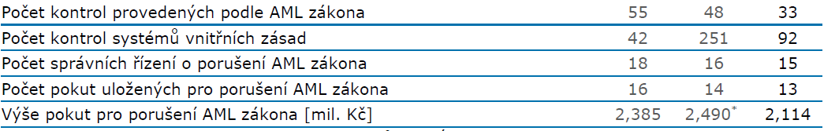
Zdroj: FAÚ: Výroční zpráva 2018, s. 35.

Slide 26
Korupce
zneužití pravomocí (postavení, funkce) za účelem získání nezaslouženého osobního prospěchu
všichni zúčastnění jsou pachateli a mají z této činnosti prospěch
zahrnuje společenské jevy, které se svým charakterem radikálně liší, a to podle:
  formy úplatku
  výše úplatku
  rozsahu zainteresovaných osob
  složitosti
  délky procesů
vedle úplatkářství patří k hlavním formám korupce i klientelismus a nepotismus

Slide 27
Rozdíly mezi drobnou a organizovanou korupcí
Charakteristika | Drobná korupce | Organizovaná korupce
vztah podpláceného a podplácejícího | situační charakter | systémová, připravovaná, dlouhodobá aktivita
objem prostředků, kterých se korupce týká | malé prostředky, většinou peníze v hotovosti | veliké prostředky
finanční převody | fyzický převod nebo předání peněz | finanční prostředky putují složitou cestou, může se jednat o směnu
odhalitelnost běžnými kontrolními metodami | porušení pravidel snadno dohledatelné | porušení pravidel těžko dohledatelné, často nemusí být přítomno
míra organizovanosti a utajení | netvoří se sítě, utajení relativně malé | síť je k realizaci nutná
odhalování a vyšetřování | nasazení operativní techniky je efektivní, vyšetřování jednoduché, problémem je množství případů | velmi složité, nutná spolupráce různých orgánů, často lze stíhat pouze dílčí část organizované korupce

Slide 28
Korupce dle trestního zákoníku (zák. č. 40/2009 Sb.)
přijetí úplatku (§ 331)
podplacení (§ 332)
nepřímé úplatkářství (§ 333)
pletichy v insolvenčním řízení (§ 226)
porušení předpisů o pravidlech hospodářské soutěže (§ 248)
sjednání výhody při zadání veřejné zakázky, při veřejné soutěži a veřejné dražbě (§ 256)
pletichy při zadání veřejné zakázky a při veřejné soutěži (§ 257)
pletichy při veřejné dražbě (§ 258)
v určitých zvláštních situacích také trestné činy porušení povinnosti při správě cizího majetku (§ 220 a § 221) a zneužití informace a postavení v obchodním styku (§ 255)

Slide 29
Důsledky korupce
narušuje konkurenční prostředí
vyvolává nedůvěru k demokratickým principům a k právnímu řádu
zátěž pro veřejné rozpočty
  přímé ekonomické ztráty
  sekundární vlivy na hospodářský růst a kvalitu života
dopady na strukturu trhu
nižší úroveň zahraničních investic

Slide 30
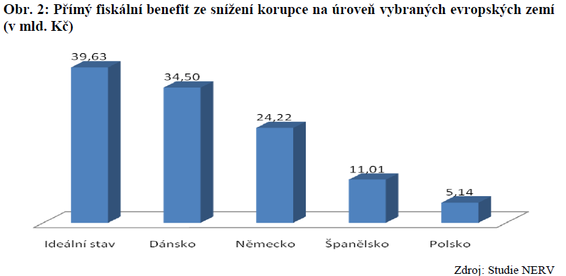
Přímý fiskální benefit ze snížení korupce na úroveň vybr. zemí (mld. Kč)
Zdroj: Úřad vlády (2013). Analýza možností boje s korupcí v soukromé sféře, s. 26.

Slide 31
Měření korupce
statistiky trestného činu korupce
průzkumy vlády
údaje Světové banky
indexy společnosti Transparency International

Slide 32
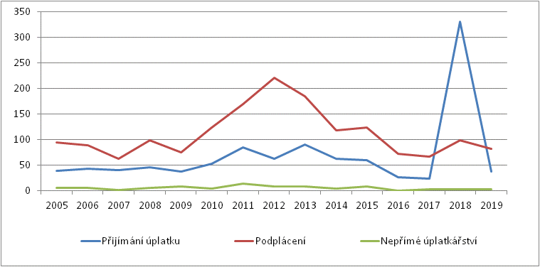
Vývoj počtu zjištěných vybr. trestných činů souvisejících s korupcí spách. v ČR
Zdroj: vlastní zpracování dat z : https://www.policie.cz/statistiky-kriminalita.aspx

Slide 33
Oblast, kde je úplatkářství nejvíce rozšířeno – pořadí institucí
Zdroj: Strategie vlády v boji s korupcí na období let 2013 a 2014, s. 16.

Slide 34
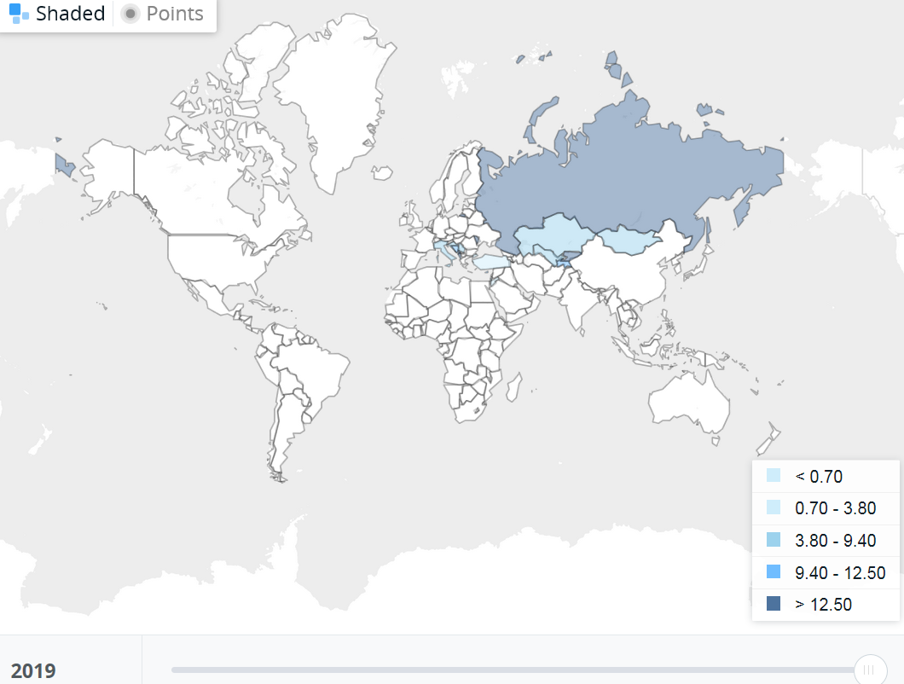
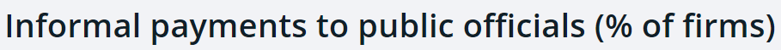
Korupce dle Světové banky
Zdroj: http://data.worldbank.org/indicator/IC.FRM.CORR.ZS/countries?display=map

Slide 35
Transparency International
mezinárodní nevládní organizace bojující proti korupci a zvyšující veřejné povědomí o korupci
korupci měří prostřednictvím několika indexů:
  Index vnímané korupce (CPI – Corruption Perception Index)
    vychází z průzkumů veřejného mínění a výzkumů mezi podnikateli, analytiky a zástupci odborné veřejnosti
    CPI může nabývat hodnot od 0 do 100
    současně jsou jednotlivé země řazeny dle pořadí
  Globální barometr korupce (GCB – Global Corruption Barometer)
    založen na průzkumu mínění více než 60 tisíc občanů v 60 zemích
  Index plátců úplatků (BPI – Bribe Payers Index)
    založen na průzkumu mínění manažerů v 30 zemích
    řadí největší světové vývozce podle tendence jejich firem k uplácení v zahraničí

Slide 36
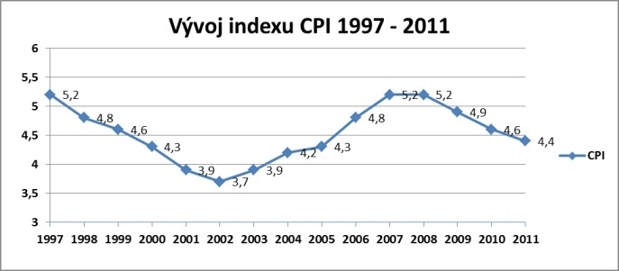
Vývoj hodnot CPI v ČR
Zdroj: http://www.transparency.cz/index-cpi-2011/

Slide 37
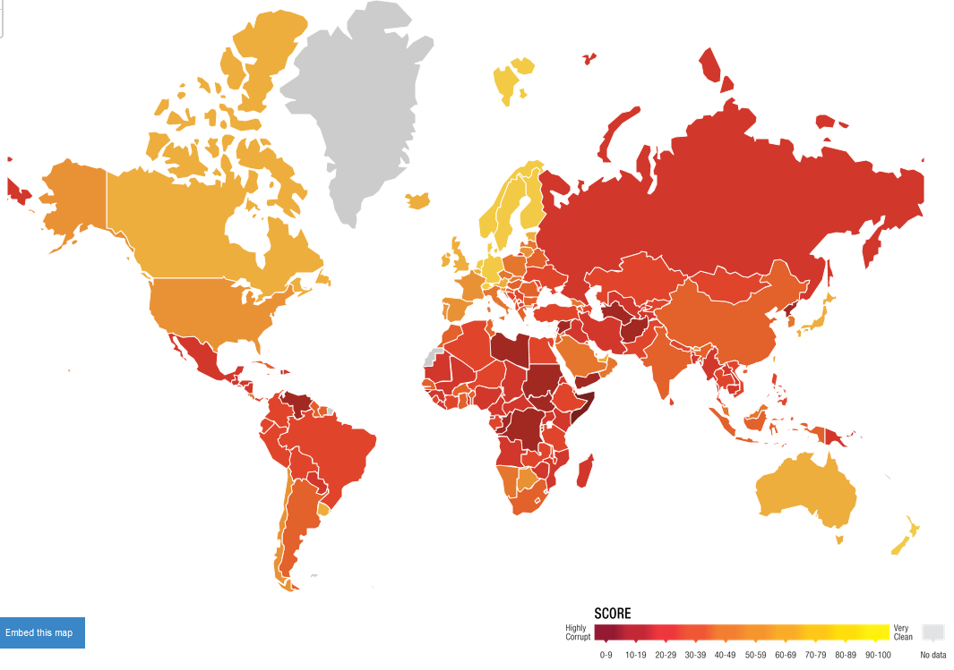
CPI v roce 2019
Zdroj: https://www.transparency.org/cpi2019

Slide 38
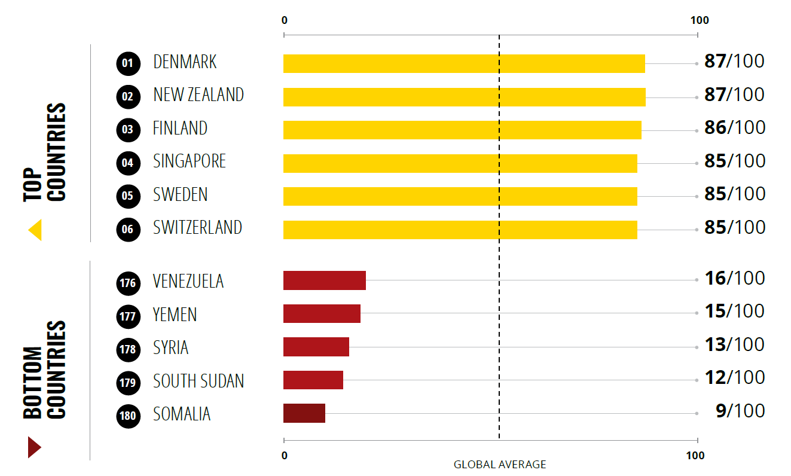
CPI v roce 2019
Zdroj: Transparency International, 2019 CPI Report, s. 7.

Slide 39
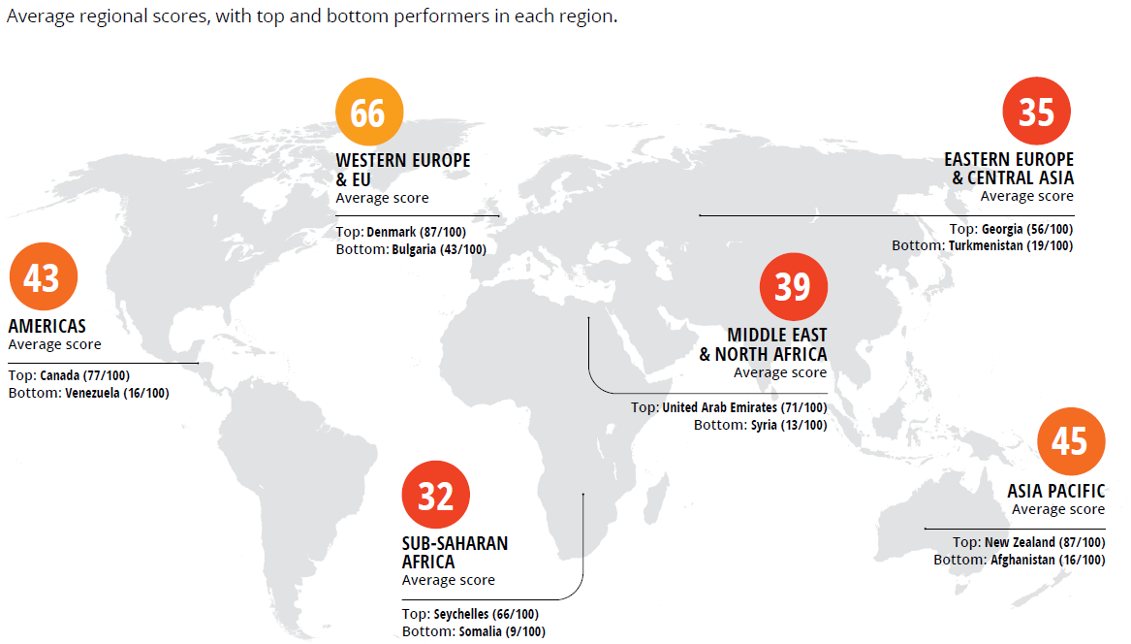
CPI v roce 2019
Zdroj: Transparency International, 2019 CPI Report, s. 8.

Slide 40
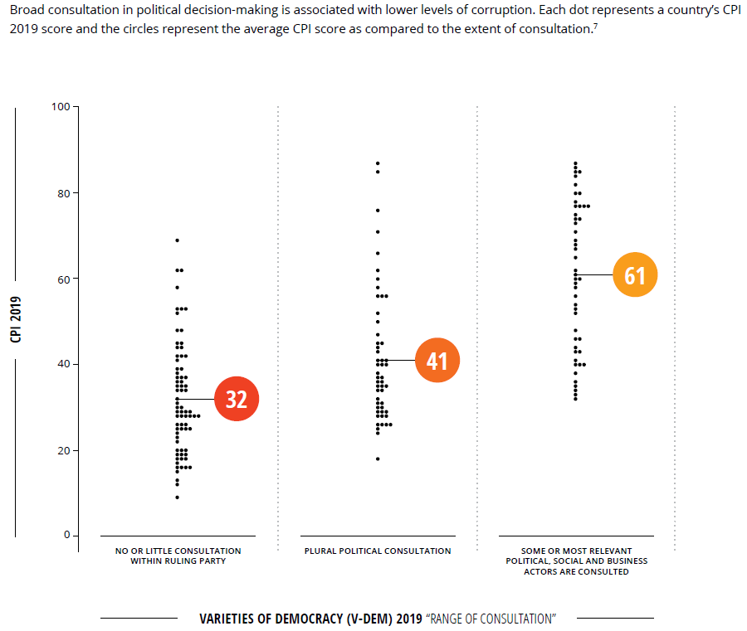
CPI v roce 2019
Zdroj: Transparency International, 2019 CPI Report, s. 11.

Slide 41
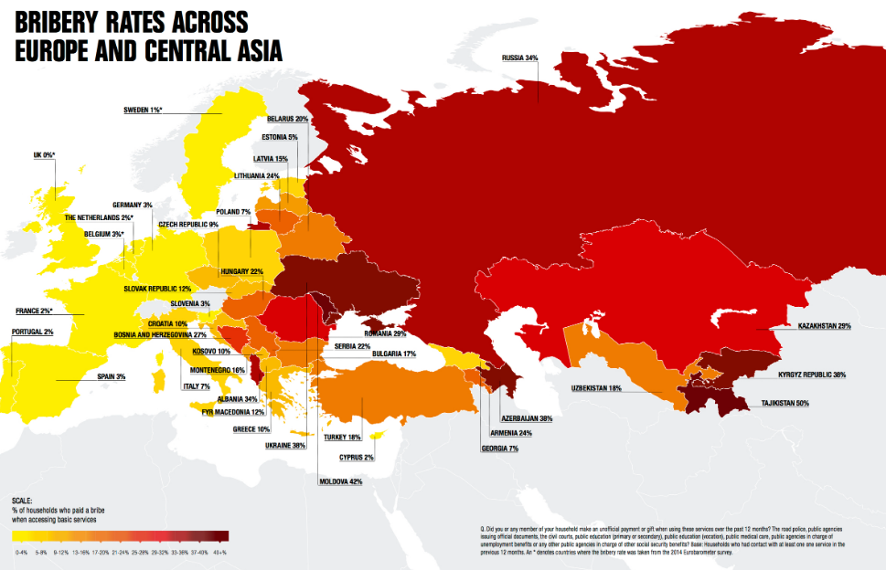
Globální barometr korupce 2017
Zdroj: https://www.transparency.org/whatwedo/publication/people_and_corruption_citizens_voices_from_around_the_world

Slide 42
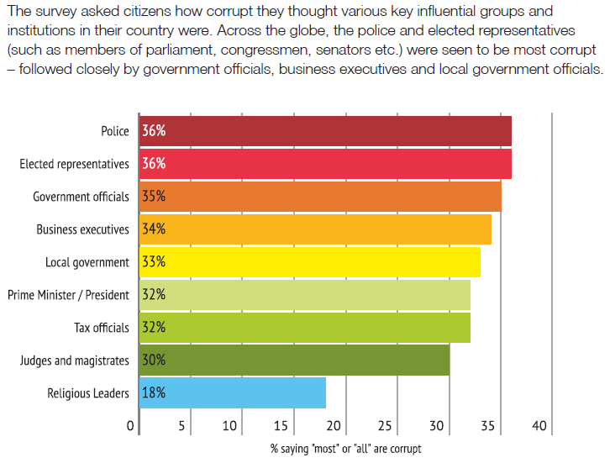
Globální barometr korupce 2017
Zdroj: https://www.transparency.org/whatwedo/publication/people_and_corruption_citizens_voices_from_around_the_world

Slide 43
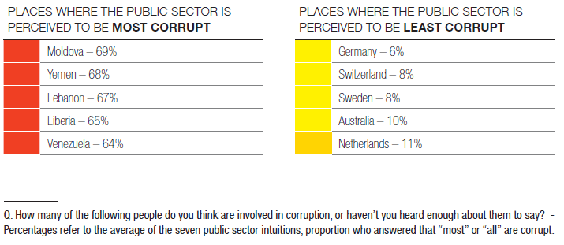
Globální barometr korupce 2017
Zdroj: https://www.transparency.org/whatwedo/publication/people_and_corruption_citizens_voices_from_around_the_world

Slide 44
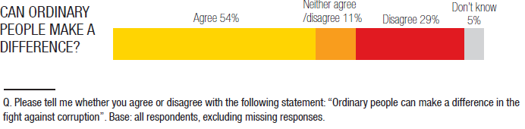
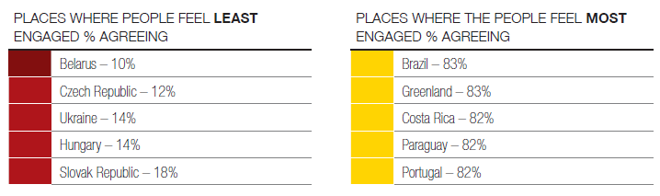
Globální barometr korupce 2017
Zdroj: https://www.transparency.org/whatwedo/publication/people_and_corruption_citizens_voices_from_around_the_world

Slide 45
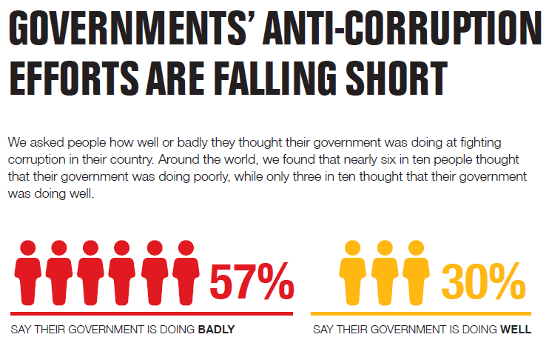
Globální barometr korupce 2017
Zdroj: https://www.transparency.org/whatwedo/publication/people_and_corruption_citizens_voices_from_around_the_world

Slide 46
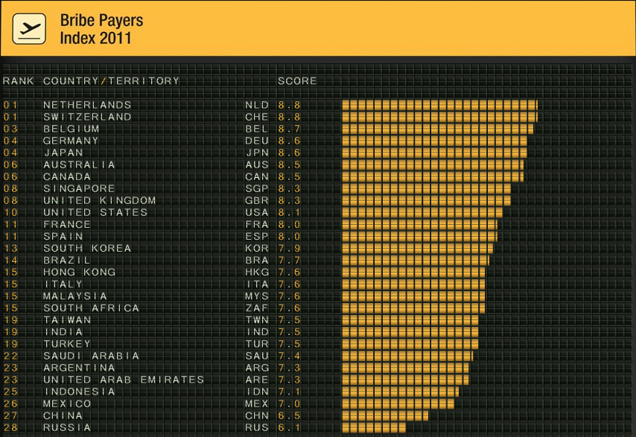
Zdroj: http://bpi.transparency.org/bpi2011/results/

Slide 47
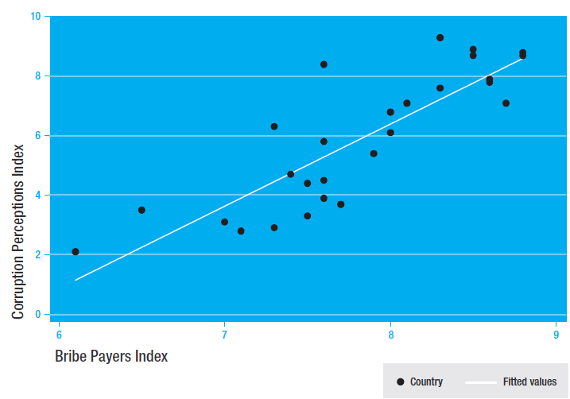
Index plátců úplatků 2011
Zdroj: http://bpi.transparency.org/bpi2011/results/

Slide 48
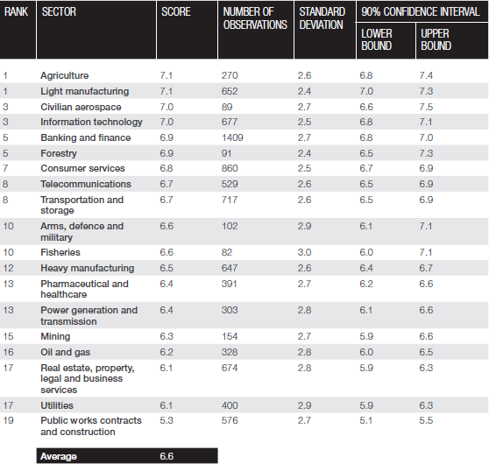
Index plátců úplatků 2011
Zdroj: http://bpi.transparency.org/bpi2011/results/

Slide 49
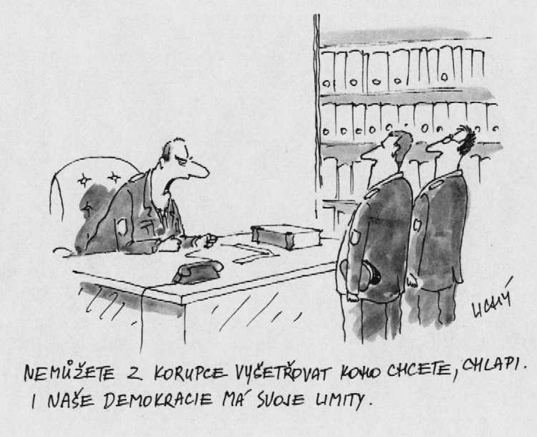

Slide 50
Korupce v bankovnictví
korupce je problémem především ve veřejném sektoru, v bankovnictví se nejedná o příliš frekventované téma
ekonomické důvody korupce v bankovnictví:
  nedostatečná transparentnost bankovnictví
  nedostatečná transparentnost nabídek jednotlivých bankovních produktů
  bankovní tajemství
  složitost regulace a dohledu
  nejednoznačná regulativní pravidla
nejrozšířenější oblasti korupce v bankovnictví:
  poskytování úvěrů
  poskytování bankovních záruk
  oceňování majetku a cenných papírů

Slide 51
Možnosti odstranění korupce v bankovnictví
co nejvíce transparentní proces rozhodování o úvěrech
odosobněný vztah mezi bankou a klientem
preciznější, transparentnější a srozumitelná legislativa
informační otevření bankovního sektoru

Slide 52
M Ě J T E S E H E Z K Y
☺

